Slide 1

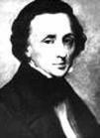
把我的心脏带回祖国

Slide 2
弥留之际，肖邦紧紧握着姐姐路德维卡的手，喃喃地说：“我死后，请把我的心脏带回去，我要长眠在祖国的地下。”

Slide 3
弥留之际，肖邦紧紧握着姐姐路德维卡的手，喃喃地说：“我死后，请把我的心脏带回去，我要长眠在祖国的地下。”

Slide 4
19世纪初，波兰遭到欧洲列强的瓜分，有十分之九的领土落到了沙荒俄国的手里。波兰人民从此陷入了被欺凌、被压迫的深渊。年轻而富有才华的音乐家肖邦，满怀悲愤，不得不离开自己的祖国。

Slide 5
19世纪初，波兰遭到欧洲列强的瓜分，有十分之九的领土落到了沙皇俄国的手里。波兰人民从此陷入了被欺凌、被压迫的深渊。年轻而富有才华的音乐家肖邦，满怀悲愤，不得不离开自己的祖国。

Slide 6
1、年轻而富有才华的音乐家肖邦，满怀悲愤，不得不离开自己的祖国。
2、年轻而富有才华的音乐家肖邦，满怀悲愤，只好离开自己的祖国。

Slide 7
1、年轻而富有才华的音乐家肖邦，满怀悲愤，不得不离开自己的祖国。
2、年轻而富有才华的音乐家肖邦，满怀悲愤，只好离开自己的祖国。

Slide 8
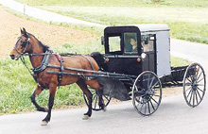

Slide 9
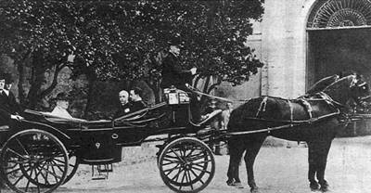
在城郊，马车突然被一大群人拦住，原来是肖邦的老师埃斯内尔和同学们来为他送行。他们站在路边，咏唱着埃斯内尔特地为肖邦谱写的送别曲《即使你远在他乡》。

Slide 10
不论你在哪里逗留
不论你在哪里流浪
愿你永远不会把祖国遗忘
愿你怀着一颗温暖至诚的心
永远不停对祖国的热爱

Slide 11
埃斯内尔紧紧地握住肖邦的手说：“孩子，无论你走到哪里，都不要忘记自己的祖国啊！”

Slide 12
埃斯内尔紧紧地握住肖邦的手说：“孩子，无论你走到哪里，都不要忘记自己的祖国啊！”

Slide 13
埃斯内尔又捧过一只闪闪发光的银杯，深情地对肖邦说：“这里装的是祖国波兰的泥土，它是我们送给你的特殊礼物，请收下吧！”

Slide 14
这时， 埃斯内尔又捧过一只闪闪发光的银杯，深情地对肖邦说：“这里装的是祖国波兰的泥土，它是我们送给你的特殊礼物，请收下吧！”

Slide 15
肖邦再也忍不住了，激动的泪水溢满眼眶。他郑重地从老师手里接过盛满泥土的银杯，回首望了望远处的华沙城，然后登上马车，疾驰而去。

Slide 16
他郑重地从老师手里接过盛满泥
土的银杯，回首望了望远处的华沙城
说：“—————————————”

Slide 17
课堂作业
一、按课文内容填空：
1、课文讲述了 （国家名）被外国占领，音乐家肖邦流落异乡不忘 ，弥留之际请求 的故事。表达了他 。
2、埃斯内尔又捧过一只 的银杯， 地对肖邦说：“这里装的是 ， ， ！”这句话中的“特殊礼物”指 ，老师把它赠予肖邦是因为泥土象征 ，希望学生 。
二、写一写：
他郑重地从老师手里接过盛满泥
土的银杯，回首望了望远处的华沙城
说：“—————————————”

Slide 18
拓展题
肖邦弥留之际还想着国家，我国古代也有一位诗人在临终前还不忘祖国，并写下一首诗，这位诗人是_________
全诗是：
________
————————
————————
————————
————————
。

